Slide 1

W03 Sprint 2 : Transformar datos para insights de negocio
Revisión de conceptos y ejercicios guiados
6 de oct de 2025

Slide 2
¡Bienvenidos!

Slide 3
Midamos los ánimos

Slide 4
¿Cómo llegas hoy a la sesión? Reacciona en la llamada
👏
Emocionado con el tema de hoy, ya lo conocía
👍
Tema nuevo para mi pero con ganas de aprender
👍
Tema nuevo para mi pero con ganas de aprender
😮
Tema nuevo y hoy deseo aclarar mis dudas
🎉
Apenas voy comenzando el tema y es nuevo para mi

Slide 5
Repasemos algunos conceptos importantes

Slide 6

Publicaciones en Discord

Slide 7
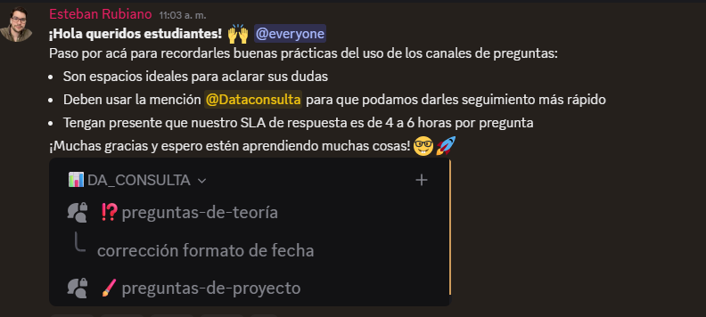
Discord

Slide 8
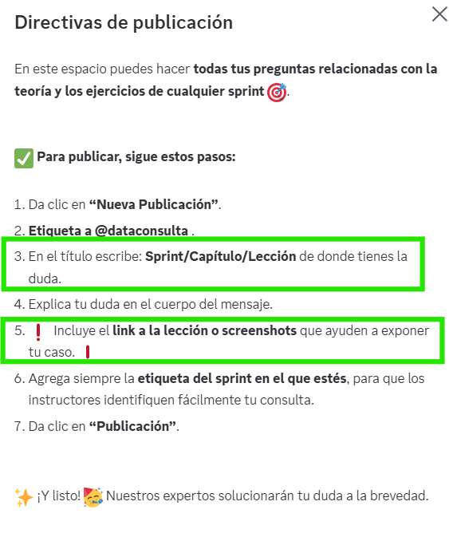
Discord

Slide 9
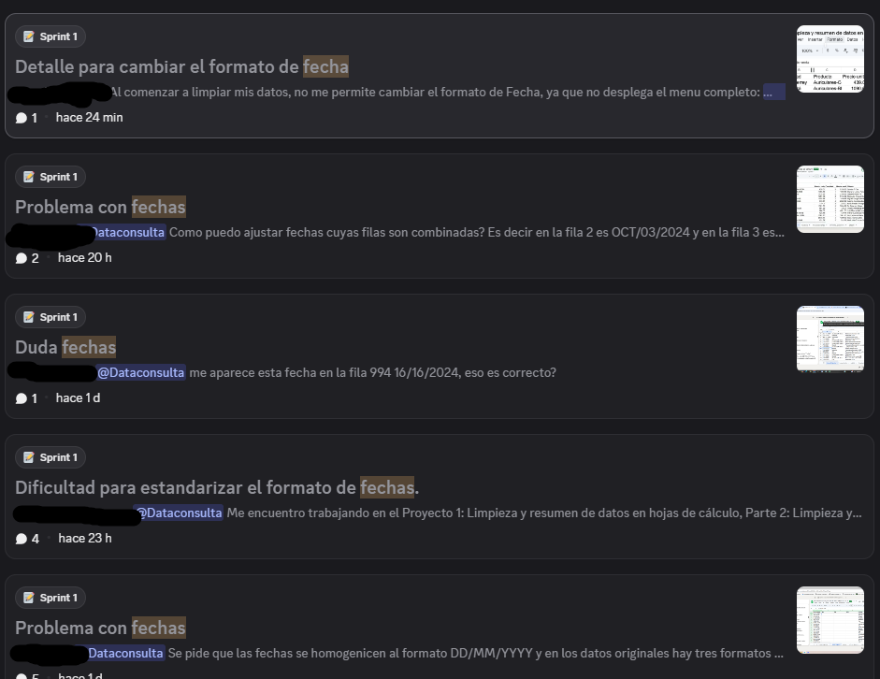
Discord

Slide 10
Agenda
👋 Bienvenida (10 min)
🧠Repaso de conceptos de interés (25 min)
🧩Práctica guiada: Caso Almacén Global (60 min)
✅Cierre y siguientes pasos (5 min)

Slide 11



Objetivo
Traducir necesidades de negocio a métricas claras y medibles
Preparar datos para análisis de negocio
Descubrir insights de interés

Slide 12
Veamos!

Slide 13

Thanks for coming!

